Slide 1

ZANJAS Y EXCAVACIONES
OSHA - Susan Harwood Training Grant

Slide 2
BIENVENIDOS
Por favor firme la hoja de asistencia
Tome un folleto
Responda el questionario

Slide 3
Ubicacion
Salidas de Emergencia
Escaleras de Emergencia
Ubicación de los Baños

Slide 4
Exclusion de Responsabilidades
Este material fue producido bajo la concesión (grant), número SH-16582-SH07 (2007), otorgada por la Agencia Americana de Administración de Salud y Seguridad Industrial (OSHA) y el Departamento-to del Trabajo de Estados Unidos (U.S. Departamento of Labor). Este curso no necesariamente refleja los puntos de vista, ni las políticas del Departamento del Trabajo de los Estados Unidos, tampoco, el mencionar nombre de compañías, productos u organizaciones comerciales implica una aprobación por parte del Gobierno de los Estados Unidos.
Se hicieron revisiones a este material bajo el número de concesión SH -05120- SH9 (2019) de la Administración de Seguridad y Salud Ocupacional, Departamento de Trabajo de EE. UU. (Revisions were made to this material under grant number SH-05120-SH9 (2019) from the Occupational Safety and Health Administration, U.S. Department of Labor.)

Slide 5
Agenda
Bienvenida
Introducción a OSHA
Derechos de los trabajadores
Introducción a los riesgos de excavación de zanjas
  ¿Que es la apertura de zanjas?
  Prevenir el riesgo de excavación
Riesgos comunes de zanjas y excavaciones
Clasificaciones de suelos
Ejercicios
Certificados

Slide 6
Introduccion a osha
Resumen de las disposiciones contra las represalias, derechos de los empleados, responsabilidades de los empleadores, leyes de los denunciantes, y procedimientos de investigación de quejas de OSHA

Slide 7
¿Por que OSHA es Importante para ti?
OSHA se inició porque, hasta el año 1970, no había ninguna ley nacional para prevenir riesgos de seguridad y salud.
En promedio 14 trabajadores mueren cada día por lesiones de trabajo
Las muertes de trabajadores en Estados Unidos han disminuido, en promedio, de aproximadamente 38 muertes de trabajadores por día en 1970 a 14 por día en 2017.
MUERTE DE TRABAJADORES
5,147 trabajadores murieron en el sitio de trabajo en 2017, 971 (20.7%) trabajaban en construcción
Excavación: un promedio de 19 muertes por año, desde un mínimo de 10 muertes en 2014 hasta un máximo de 33 muertes en 2016
(Fuente: BLS 2018)

Slide 8
PREGUNTAS
En tu experiencia laboral, ¿cuando oíste hablar de OSHA por primera vez?
¿Que pensaste acerca de OSHA en aquel momento?
¿Cuál crees que es el trabajo de OSHA?

Slide 9

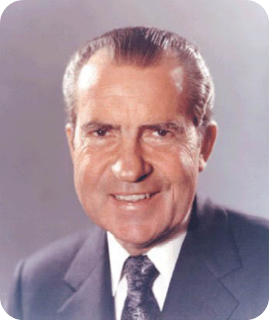
Historia sobre OSHA
Las siglas OSHA vienen de Occupational Safety and Health Administration (Administración de Seguridad y Salud Ocupacional). OSHA is una agencia del Ministerio del Trabajo de Estados Unidos
La responsabilidad de OSHA es la protección del trabajador en cuanto a su seguridad y salud
En Deciembre 29 de 1970, el presidente Nixon firmó el Acta OSH
Esta Acta creó a la agencia OSHA, la cual, formalmente comenzó a actuar el 28 de Abril de 1971

Slide 10
LA Mision de OSHA
Salvar vidas
Prevenir lesiones
Proteger a los Trabajadores Americanos

Slide 11
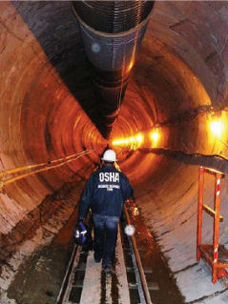
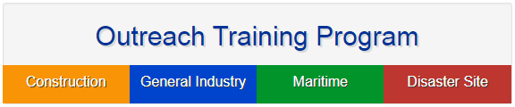

Estrategias para reducir lesiones y muertes
Aplicación estricta, justa y eficaz de la ley.
Asistencia del cumplimiento de los deberes, difusión y educación de las reglas.
Asociaciones y otros programas cooperativos.
ADD FIU OTI

Slide 12
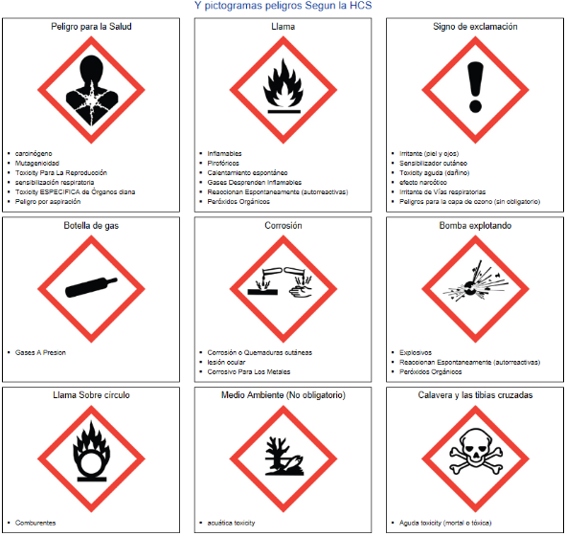
Etiquetas para sustancias peligrosas en su lugar de trabajo
Las etiquetas para envases con químicos deben contener:
Identificación del producto
Peligros
Precauciones
Pictograma

Slide 13
InspecionEs DE OSHA
La Ley OSH autoriza a los oficiales de seguridad y salud (CSHO), de conformidad con OSHA a realizar inspecciones en el lugar de trabajo en momentos razonables.
OSHA realiza inspecciones sin previo aviso, excepto en circunstancias excepcionales (p.ej., la existencia de un peligro inminente)
De hecho, cualquier persona que le informe a un empleador sobre una inspección de OSHA por adelantado puede recibir multas y hasta pena de prisión.

Slide 14
Procedimiento DE Inspección
Una inspección típica de OSHA en el sector laboral incluye cuatro etapas :
Presentación de las credenciales del inspector.
Una reunión inicial.
Una inspección del sector laboral.
Una reunión de clausura.

Slide 15
Prioridades en las Inspecciones de OSHA
Prioridad | Categoría de la Inspección
1ro | Peligro Inminente: Certeza razonable de que existe un peligro inmediato
2do | Fatalidad/Catástrofe: Reportado a OSHA; Inmediatamente inspeccionado
3ro | Quejas/Referencias: El trabajador o el supervisor pueden presentar una queja sobre un peligro para la seguridad o la salud
4to | Inspecciones Programadas : Cubre a las industrias y a empleadores con altas tasas de lesiones y enfermedades, peligros específicos u otras exposiciones.

Slide 16
Los derechos de un denunciante
Es ilegal discriminar contra un empleado quien ha ejercido sus derechos bajo la ley, incluyendo:
  hablar sobre preocupaciones de seguridad o salud a usted o con la OSHA
  reportar una lesión o enfermedad relacionada con el trabajo.
OSHA requiere que las quejas se presenten dentro de los 30 días posteriores a la supuesta represalia.

Slide 17
CONT.
El empleado puede presentar una queja ante OSHA conforme a la Sección 11 (c) si su empleador toma represalias contra El, tomando acciones desfavorables contra el personal, al participar en una actividad relacionada con la protección a la seguridad y salud en el lugar de trabajo.
OSHA requiere que las quejas se presenten dentro de los 30 días posteriores a la supuesta represalia.

Slide 18
Derechos como denunciante
Se puede encontrar que su empleador ha tomado represalias contra el trabajador, si esa actividad protectora fue un factor que contribuyó o motivó la decisión de tomar acciones desfavorables en contra del personal. Tales acciones pueden incluir:
  Despido
  Lista negra
  Negando horas extras o ascenso
  Disciplinando
  Negando beneficios
  No contratar o recontratar
  Intimidación
  Reasignación que afecte las posibilidades de ascenso.
  Reducción del pago u horas de trabajo

Slide 19
¿Preguntas acerca DE OSHA?

Slide 20

DEFINICIONES
Excavación: Cualquier hombre hizo cavidad o depresión en la superficie de la tierra (incluyendo sus paredes, piso y labio) formada por la remoción de tierra. Para el rescate y la excavación es más ancho que profundo.
Excavación

Slide 21

DEFINICIONES
ZANJA
Una excavación estrecha que es más profunda que ancha, con un ancho máximo de quince (15) pies, medido en el piso (abajo).
ZANJA

Slide 22
La Vista General/ Los Puntos Fundamentales
Las leyes de la excavación, los reglamentos, los estándares
Clasificación del terreno
Descripción de los sistemas de protección de las excavaciones.
Responsabilidades de la persona competente
Los peligros de zanjas

Slide 23
Hechos Trágicos
El excavar es una de las operaciones de la construcción más peligrosas
  97 trabajadores en trabajos de excavación desde 2013-2017
  Desde un mínimo de 10 muertes en 2014 hasta un máximo de 33 en 2016.
  Los derrumbes en excavaciones son más propensos a resultar en muertes que otros accidentes relacionados con la construcción
(Fuente: BLS 2018, www.osha.gov)

Slide 24
Hechos Trágicos (CONT.)
60% de los fallecidos murieron durante intentos de rescate
  Civiles
  Personal del cuerpo de bomberos
  Compañeros de trabajo
Los derrumbes de las paredes pueden suceder sin advertencia
Todas las muertes y heridas pudieron haber sido prevenidas

Slide 25
Las Fuerzas del Desplome
24 pulgadas de tierra en el pecho de una persona pesan 750-1000 libras.
18 pulgadas de tierra que cubre un cuerpo pesan 1800-3000 libras
Notes:
¿Cuánto peso puede levenatar?
¿Cuántas respiraciones puede tomar?
Un tubo de aqua de 8 pulgadas puede fluir 19000 galones por minuto (gpm) a 100 PSI y puede llenar una zanja 4’ por 12’ por 25’ en 24 segundos.

Slide 26
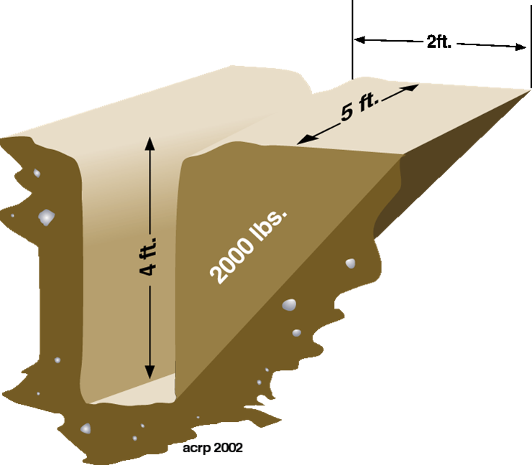
Un Ejemplo del Peso de Tierra
20 pies cúbicos = 2,000 libras
¿Usted cuánto mide? Este ejemplo son solo 4 pies (1.20 mts)
¿Usted cree que pueda salir?
© ACR Publications Used By Permission

Slide 27
Las Fuerzas del Desplome
La velocidad de un desplome de una pared de una zanja es 45 millas por hora
1 pie cúbico de tierra pesa desde 100 hasta 125 libras
Notes:
¿Piensa que usted puede escapar a tiempo?
Un volkswagon golpeandolo at 45 millas por hora.
Prácticas pasadas
Bajar a la zanja inmediatamente
La compasión mata

Slide 28

La Velocidad del Desplome de Tierra
Imagínese este caer encima de usted…
El Peso de un Volkswagen
El Peso de una yarda cúbica de tierra
2,785 Libras
2,700 Libras

Slide 29
Los Efectos en el Cuerpo
Paro respiratorio
Síndrome de aplastamiento
El impacto total del cuerpo
Notes:
¿Cuántas respiraciones puede tomar con este peso encima del cuerpo?
Explicar el Sindrome de Aplastar

Slide 30
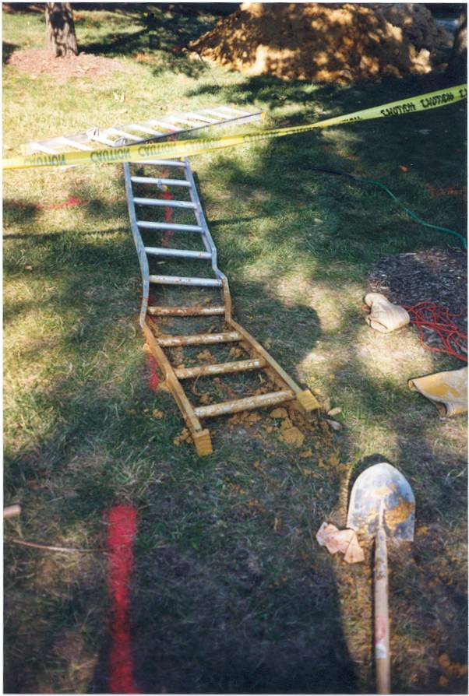
Colapso de trinchera
Notes:
El terreno puede hacer esto a una escalera

Slide 31
Cinco Peligros Mayores AL Abrir Zanjas
Derrumbe
Contacto con líneas eléctricas
  Elevadas
  Enterradas
Las caídas en excavaciones
Equipo que puede caer en la excavación
Explosión/Fuego/Electrocución
Atmosfera peligrosa
Ahogo

Slide 32
ACTITUDES PELIGROSAS
“Yo sé lo que hago.”
“No me puede suceder a mí.”
“Hace años que yo lo hago así .”
“¡Dormiría adentro de ese hoyo!”
“No se preocupe, miraremos las paredes y le diremos si usted necesita salir.”

Slide 33
Las Causas Más Comunes de Derrumbamientos:
Mala planificación o inadequada
La clasificación equivocada del tipo de terreno
Dispositivos protectores inadecuados o instalación inapropiada
Dispositivos protectores defectuosos
Falta de ajuste cuando cambian las condiciones

Slide 34
Aspectos Legales
OSHA [29 CFR 1926.650 - 652]
  El estándar de la excavación aplica todas las excavaciones hechas en la superficie de la tierra inclusive zanjas, todos los movimientos de tierra que crean un peligro, y los sistemas de protección

Slide 35
¿Qué está en el Estándar?
El alcance de la excavación, la aplicación y las definiciones
Lista de peligros del sitio del trabajo
Requisitos para sistemas de protección
Apéndices:
  Clasificación de Terreno
  Pendiente y escalonado
  Apuntalamiento hidráulico de madera o aluminio
  Arbol de decisión para la selección del sistema de protección

Slide 36
Requisitos Generales
1926.651
(a) Los gravámenes de la superficie
(b) Instalaciones subterráneas
(c) El acceso & la salida
(d) La exposición al tráfico de los vehículos
(e) La exposición a cargas que caen
(f) Los Sistemas de la Advertencia para el equipo móvil

Slide 37
Requisitos generals (CONT.)
1926.651
(g) Atmósferas peligrosas
(h) La protección de peligros de la
acumulación de agua
(i) La Estabilidad de estructuras adyacentes
(j) La protección de la piedra o la tierra floja
(k) Inspecciones
(l) La protección contra caídas

Slide 38
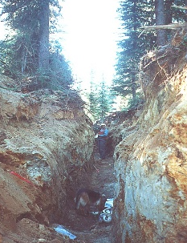
Surface Encumbrances
Todos los obstáculos de las superficies que se encuentran ubicados para crear un peligro para los empleados se deben quitar o soportar según sea necesario para proteger a los empleados

Slide 39
Instalaciones Subterráneas
Las empresas de servicio público serán contactadas según los tiempos de respuesta establecidos
  Planifique el trabajo a realizar e informe a los empleados
  Solicite que se identifique la ubicación de los servicios subterráneos
  Si no se pueden marcar los servicios, el empleador debe excavar cuidadosamente para determinar la ubicación de los servicios
Notes:
Llame antes de excavar. En los estados de Maryland y Delaware, llame 811.

Slide 40
Instalaciones Subterráneas (cont.)
Mientras la excavación está abierta, las instalaciones subterráneas deben ser protegidas, sujetas o removidas según sea necesario para la seguridad de los empleados

Slide 41
Acceso y Salida
Rampas Estructurales:
  Las rampas para ingreso y salida de empleados serán diseñadas por una persona competente
  Las rampas para ingreso y salida de equipo serán diseñadas por una persona competente y calificada en diseño estructural
  Las escaleras, rampas u otros medios de salida requieren estar a menos de 25 pies de distancia del empleado en excavaciones que tienen 4 pies o más de profundidad
  Las escaleras deben estar aseguradas y se deben extender un mínimo de 36 pulgadas encima del aterrizaje

Slide 42
La exposición al tráfico de vehículo
Los empleados expuestos al tráfico de vehículos llevarán chalecos de advertencia (reflectivos) u otras prendas de vestir apropiadas
  Deben tener material reflectivo o de alta visibilidad
  Un director de tráfico entrenado en el uso de señales y barricadas debe diseñar la señalización requerida para el direccionamiento del tráfico

Slide 43
La exposición a cargas que caen
  Ningún empleado se debe colocar debajo de cargas levantadas por el equipo de trabajo
  Párese lejos de vehículos que cargan o descargan para evitar ser golpeado
  Los operarios pueden quedarse en las cabinas si vehículos son equipados de acuerdo con el reglamento 1926.601

Slide 44
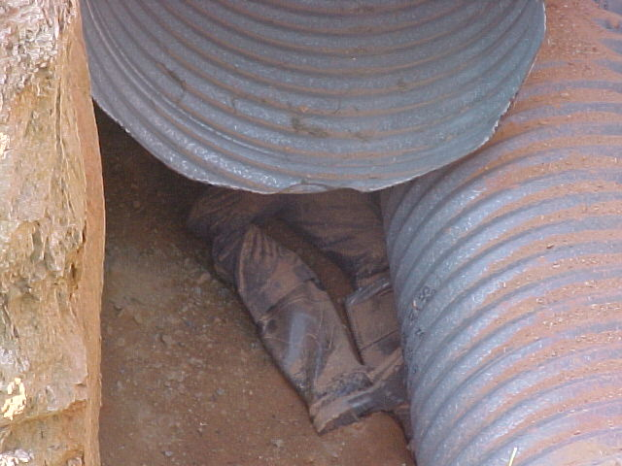
atascado
Notes:
La víctima trabajaba abajo de una carga trasladando.

Slide 45
Sistemas de Advertencia para Equipo Móvil
El operario tiene visibilidad limitada de la excavación por lo que se requiere un sistema de alerta para el operador
El sistema de advertencia puede incluir
  Barricadas
  Señales de mano o señales mecánicas
  Maderas (estacas) para indicar donde detener la excavación

Slide 46
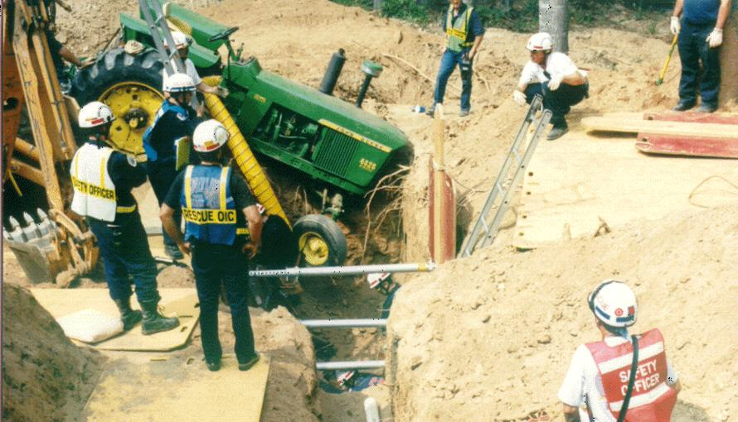
excavación sin barricada adecuada
Notes:
La víctima fue echada del tractor hacia el interior de la trinchera.

Slide 47
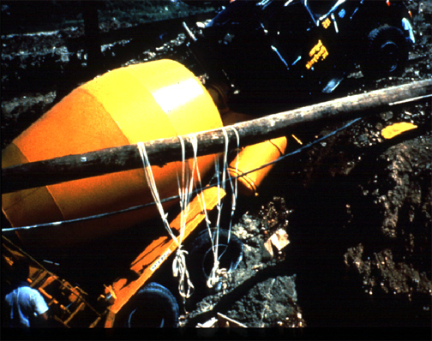
Vehículo cayendo en excavación
Notes:
¿Cuánto vibración pone un camión de concreto mezclando su carga en el borde de la zanja? ¿Basta para causar un desplome?

Slide 48
Atmósferas Peligrosas
Pruebas de oxígeno, contaminantes y controles
  Las pruebas de niveles perjudiciales de contaminantes atmosféricos evitan muertes por intoxicación o asfixia
  Ambientes con menos de 19.5% de oxígeno o más que 23.5% de oxígeno son peligrosos
  Pruebe atmósfera antes de entrar
  Las precauciones adecuadas deben ser utilizadas
    Ventilación
    La protección del sistema respiratorio
    Pruebas atmosféricas tan a menudo como necesario
Notes:
Pruebe por múltiples niveles-Arriba, Intermedio, Abajo (Lo mismo que los espacios confinados)

Slide 49
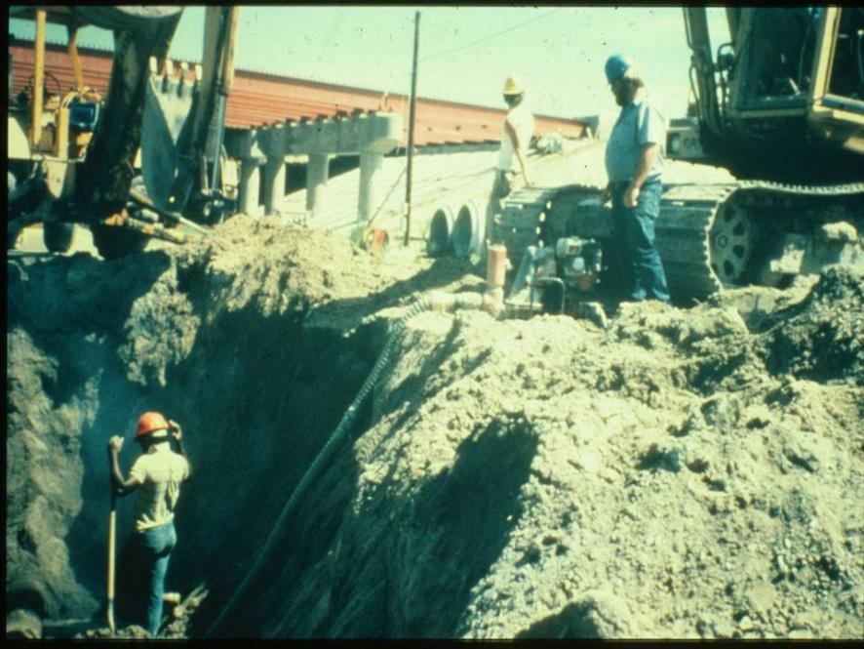
expuesto a atmósferas peligrosas
Notes:
Una zanja sin apuntalamiento con un backhoe y un track hoe y una bomba para la eliminación de agua.

Slide 50
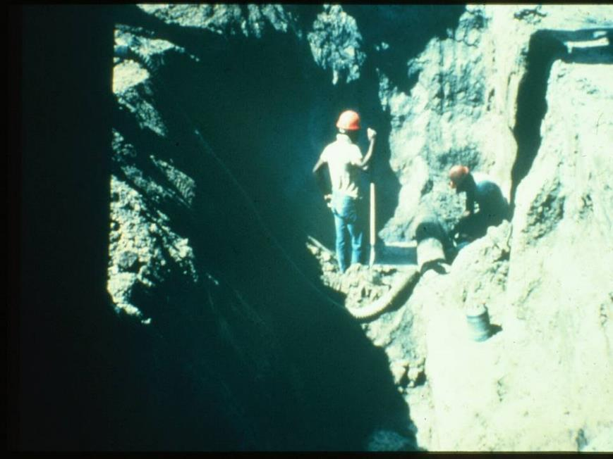
Empleados expuestos a atmósferas peligrosas
Notes:
Empleado usando una sierra de corte deslizante, puede haber gas en la excavasión. Envase de Gasolina en la excavación

Slide 51
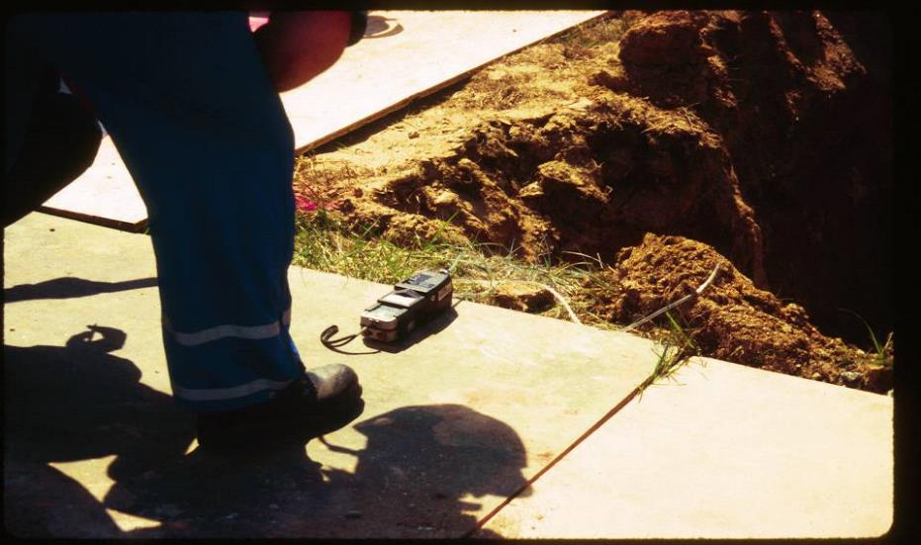
El medidor
Notes:
Probanbo para evaluar si hay atmósferas peligrosas

Slide 52
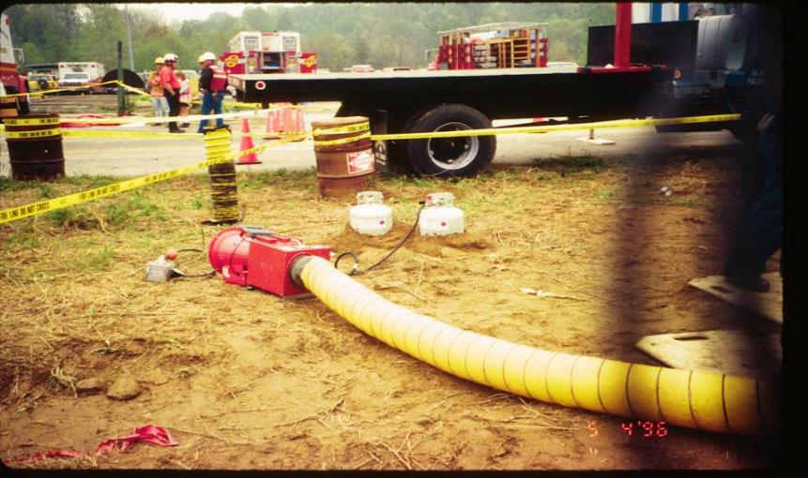
Ventilación forzada
Notes:
Sistema de propano para la ventilación con calefacción

Slide 53
Equipo de Rescate de Emergencia
Equipo de rescate:
  Equipo respiratorio (tanques y mascaras)
  Utilizar arnés de seguridad con anclaje
  Debe ser asistido por personal de monitoreo
  Debe existir comunicación entre la persona que entra a hacer el rescate y el personal de apoyo

Slide 54
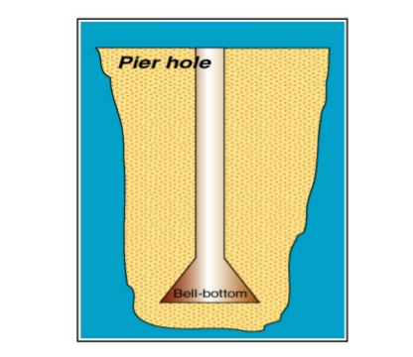
Bell Bottom pier hole
Un eje tubular con una sección transversal más ancha en forma de campana en su base para soporte. Creado para cimientos y construcción de pie de página

Slide 55
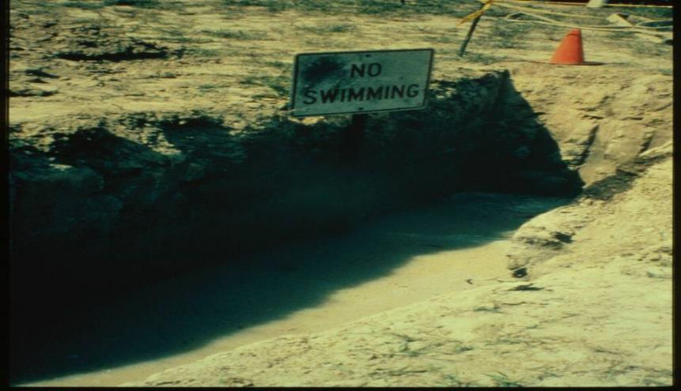
La Acumulación de Agua
Notes:
¿Cuánto agua es demasiado?

Slide 56
La Acumulación de Agua (CONT.)
Los empleados no pueden trabajar en excavaciones con agua acumulada a menos que las precauciones adecuadas hayan sido aplicadas para proteger a los empleados.
Aplique las precauciones adecuadas para proteger a empleados
  Remover el agua que se acumula
  La protección varía con cada situación
  Una persona competente controla la eliminación del agua
  El área de trabajo requiere la inspección por una persona competente después de cualquier lluvia

Slide 57
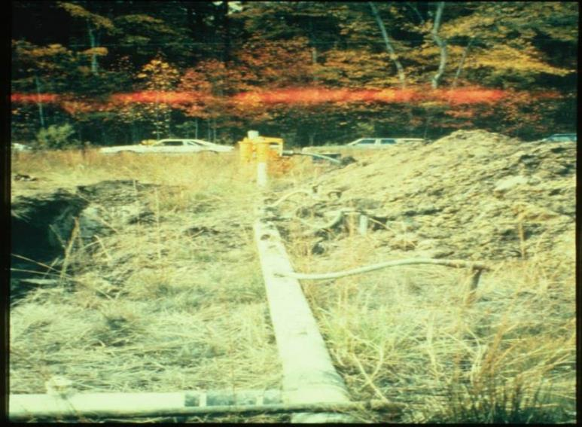
ELIMINACION DE AGUA DE LA ZANJA
Notes:
Sistema de punto de pozo (well point) a la disminución de agua subterránea, tuberías colocadas en la tierra para bombear agua.

Slide 58
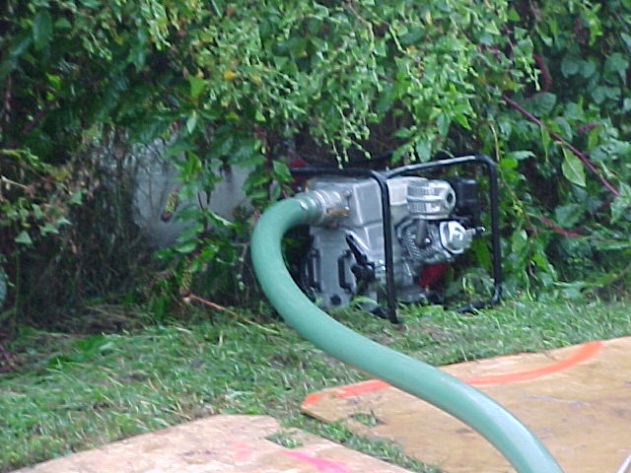
Equipo de eliminación de agua
Notes:
Bomba de basura (Trash pump)
Observa hacia donde va el agua descargada

Slide 59
La estabilidad de estructuras adyacentes
Casos donde estabilidad del terreno es puesta en peligro por operaciones de excavación
Deben ser instalados sistemas de apoyo tal como sistemas de apuntalamiento para las paredes
Las aceras, el pavimento y las estructuras adyacentes no pueden ser socavadas a menos que se instalen sistemas de apoyo para proteger a los empleados

Slide 60
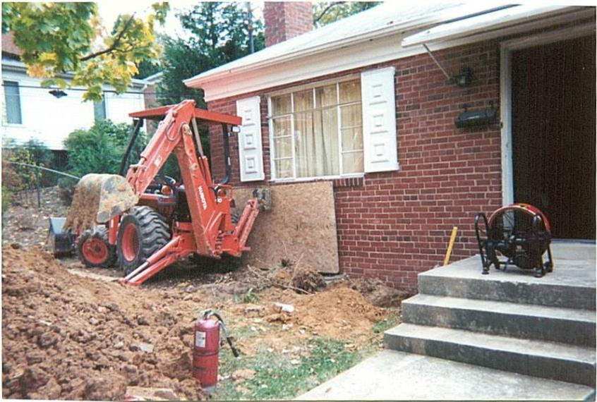
No se proporciona soporte para evitar fallas estructurales
Notes:
¿El backhoe apoya la casa o la casa apoya el backhoe?

Slide 61
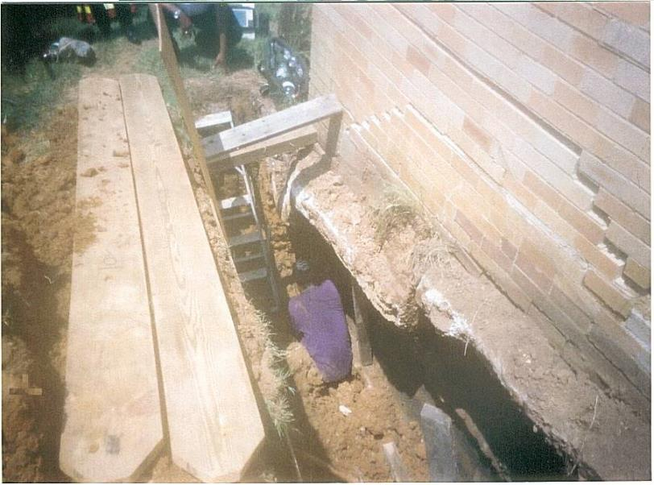
Soporte proporcionado bajo el nivel del suelo
Notes:
Empleado enterrado hasta la cintura, abajo de concreto y ladrillo derrumbandose

Slide 62
protección contra roca y tierra suelta o floja
El peligro de derrumbe de las paredes de la excavación ocurre cuando los equipos raspan las paredes de la excavación para quitar tierra.
Para proteger a los empleados se require:
La instalación de cajas protectoras para zanjas
Otros medios (dispositivos de retención)
Colocar el material excavado al menos a 2 pies de la orilla de la excavación

Slide 63
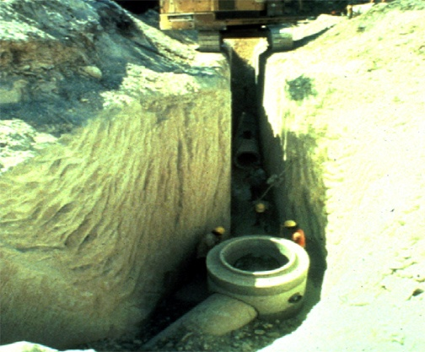
Zanja
Notes:
Cuantas cosas están mal aquí?

Slide 64
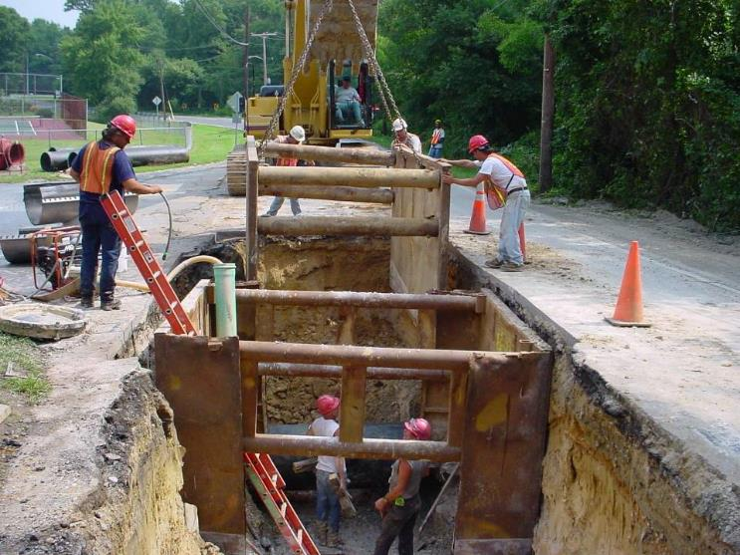
¿Qué está bien?
¿Qué no está bien?
Notes:
Bueno: Sistema de Protección en su lugar, escalera , remoción de agua, nadie debajo de cargas en movimiento.

Slide 65
QUIEN ES Persona Competente
Aquella persona que es capaz de identificar peligros existentes o predecibles en los alrededores, o de identificar condiciones insalubres, peligrosas, o riesgosas para los empleados y que tiene la autoridad para tomar rápida acción correctiva para eliminarlas

Slide 66
Persona Competente
Tiene la instrucción y el conocimiento específicos acerca del análisis de tierra, el uso de sistemas protectores y los requisitos del estándar

Slide 67
LA PERSONA COMPETENTE DEBE saber sobre:
Las cargas y capacidades del equipo
Presencia de atmósferas peligrosas
El clima y los pronósticos del tiempo
La estabilidad de las estructuras adyacentes.

Slide 68
LA PERSONA COMPETENTE DEBE SER ENTERADA DE :
Los gravámenes de la superficie y de arriba
Utilidades subterráneas
El Acceso y la Salida
Tráfico de vehículos
La continuación de actividades del comercio

Slide 69
Inspecciones
Diariamente y antes de comenzar el trabajo
Cuando sea necesario durante el día
Después de que las tormentas de nieve, las tempestades de viento, el deshiele, el terremoto
Cualquier ocurrencia que aumenta los peligros
Los empleados deben ser removidos hasta que las precauciones sean aplicadas

Slide 70
Inspecciones (CONT.)
Buscar fisuras, grietas, tierra suelta y filtración de agua
Cambios en el tamaño, la ubicación o la colocación del material extraído de la excavación
Indicación de movimiento en las estructuras adyacentes

Slide 71
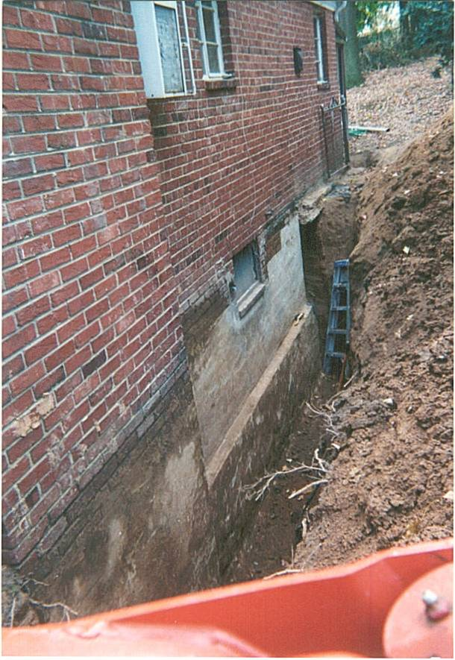
Peligro
Notes:
¿Quién inspeccionó esta zanja? La escalera no alcance, no hay sistema protector, la pila del suelo demasiado cerca

Slide 72
La educación, el conocimiento y la experiencia demostrada por la acción responsable hace a una persona "competente".

Slide 73
Protección Contra Caídas
Si se proporciona una pasarela:
  Cuando los empleados pueden cruzar una excavación , se deberá proporcionar barandas de acuerdo a las normas de OSHA
  Cumplir con el estándar de protección contra caídas
Notes:
Éste refiere a las barandas de seguridad (1926.502(b))

Slide 74
Requisitos de Sistemas Protectores
1926.652
Los empleados deben ser protegidos del derrumbamiento por un sistema protector adecuado a menos que se trabaje:
  Enteramente en piedra sólida
  En excavaciones de menos de 5 pies de profundidad sin indicación de hundimiento

Slide 75
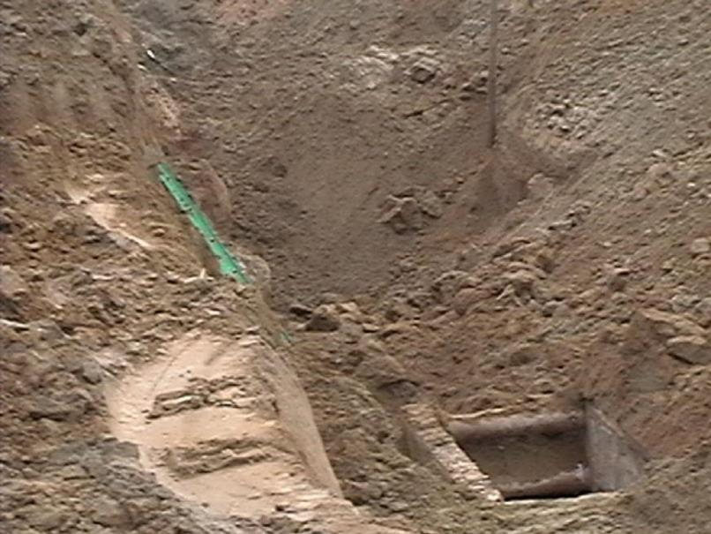
Sin protección adecuada
Notes:
¿El uso correcto de un sistema protector? Una caja de zanja de 10 pies en un hoyo de 26 pies. Una fatalidad sucedió aquí.

Slide 76
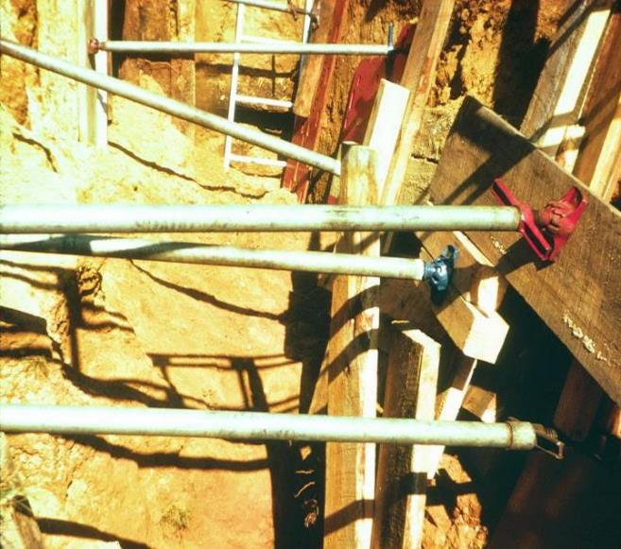
APOYO APROPIADO
Notes:
¿Cuántas violaciones de la ley existen aquí?

Slide 77
Los sistemas deben instalarse usando los Datos de los Fabricantes
Desviaciones del diseño original se permiten solamente después de que el fabricante de una aprobación escrita
Las instrucciones del fabricante deben estar en el sitio del trabajo durante la construcción del sistema de protección

Slide 78
Materias y Equipo
Verificar que no tiene daños o defectos
Mantener los equipos según las recomendaciones del fabricante
Los equipos deben ser examinados por una persona competente y evaluados para el uso continuado
Equipos defectuosos deben ser quitados de servicio hasta ser reparados y aprobados por un ingeniero profesional registrado

Slide 79
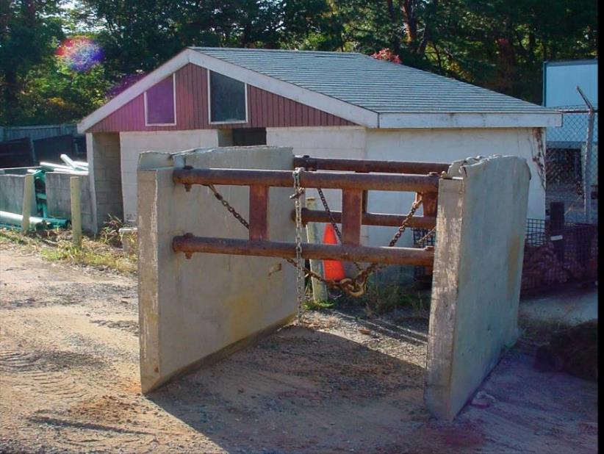
caja de trinchera
Notes:
Cuanto abuso se puede ocasionar a una barrera antes de que falle?

Slide 80
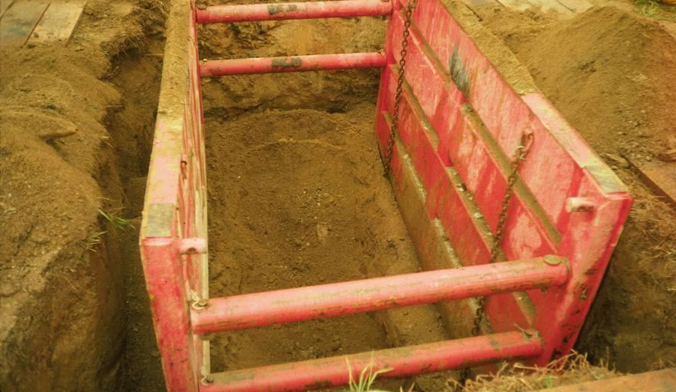
La Caja de Zanja
Notes:
Asegurese de que todos los miembros cruzados y varillas de seguridad se utilicen cuando sean necesarios

Slide 81
Instalación y Extracción
Verificar que los miembros estén conectados firmemente
  Prevenga áreas resbaladizas y caídas
  Inspeccione para encontrar fallas visibles
Los miembros no deben ser sujetos a cargas que exceden los límites del diseño
Se quitan los miembros del fondo primero
Rellene después de la extracción del sistema de apoyo

Slide 82
Instalación y Extracción (CONT.)
Excave a no más que 2 pies abajo – sólo si el sistema está certificado para profundidad completa y no hay indicaciones de pérdida de suelo por detrás o debajo del sistema de apoyo
No permita trabajar a los empleados encima de otros empleados a menos que estén adecuadamente protegidos contra materias que puedan caer, resbalar o rodar hacia abajo
No se permiten empleados en las cajas de zanja durante la instalación, la extracción ni el movimiento vertical

Slide 83
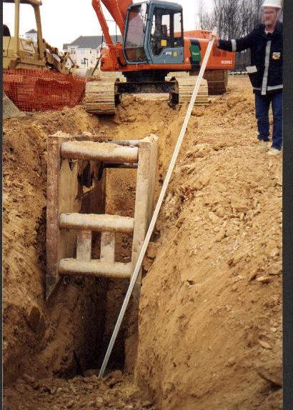
Retirada de la caja de zanjas
Notes:
Cuando un inspector esta haciendo esto, algo malo ha pasado

Slide 84
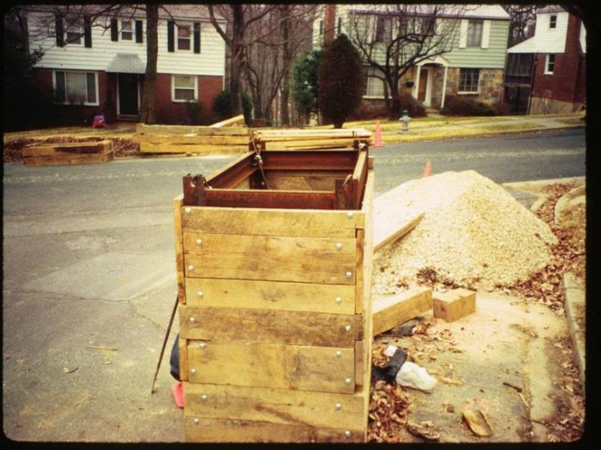
IMAGEN DE Trench
Notes:
Caja de trinchera no certificada hecha por trabajadores en el lugar

Slide 85
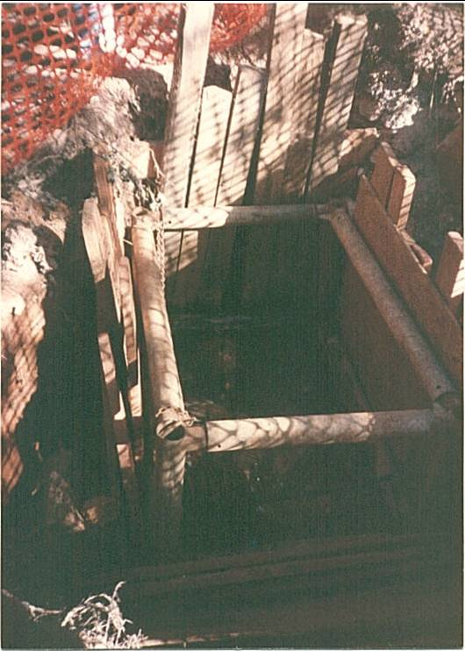
Caja de trinchera adecuada
Notes:
Seguro o No?

Slide 86
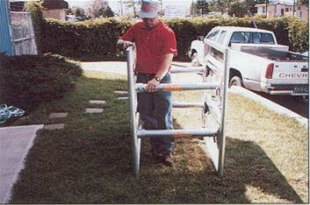
Prueba de escudo
Notes:
Buen sistema para zanjas superficiales. 130 libras de peso total

Slide 87
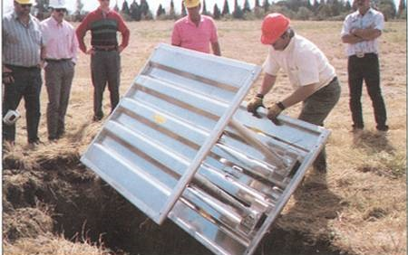
Prueba de escudo por persona competente

Slide 88
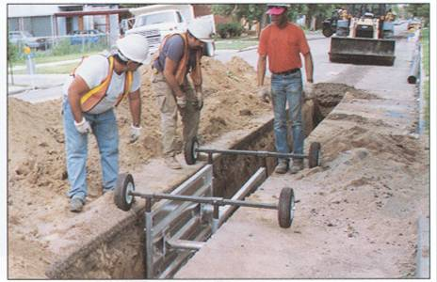
aDIVINAR
¿Qué está bien?
¿Qué no está bien?
Notes:
Bueno: Facil de usar, mucho trabajo hecho rapidamente.
Malo: No suficientemente alto, no escalera

Slide 89
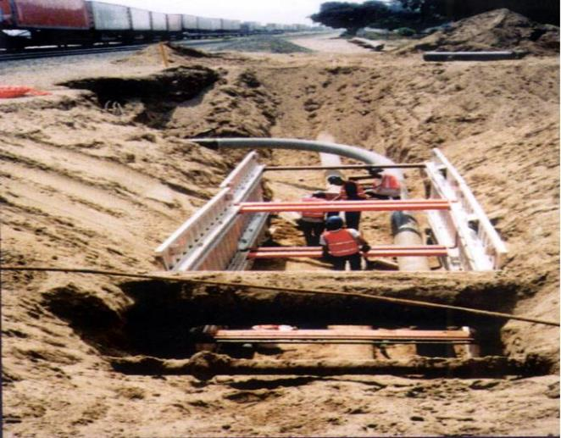
Uso del protección con inclinacion
Notes:
Utilidades sin apoyo, no escalera
Cuanta vibración produce un tren de carga

Slide 90
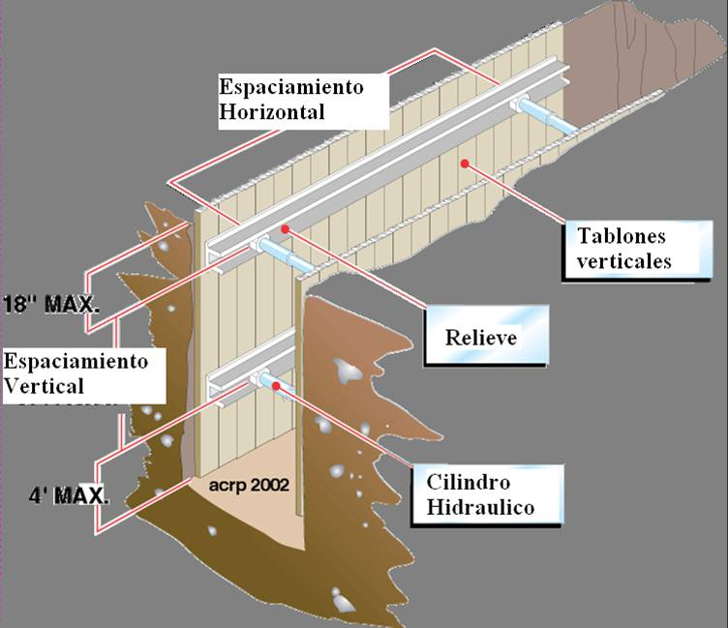
Las Dimensiones del Apuntalamiento Horizontal
© ACR Publications Used By Permission

Slide 91
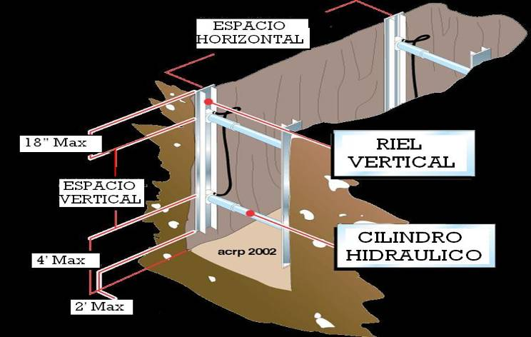
Las Dimensiones del Apuntalamiento Vertical
© ACR Publications Used By Permission

Slide 92
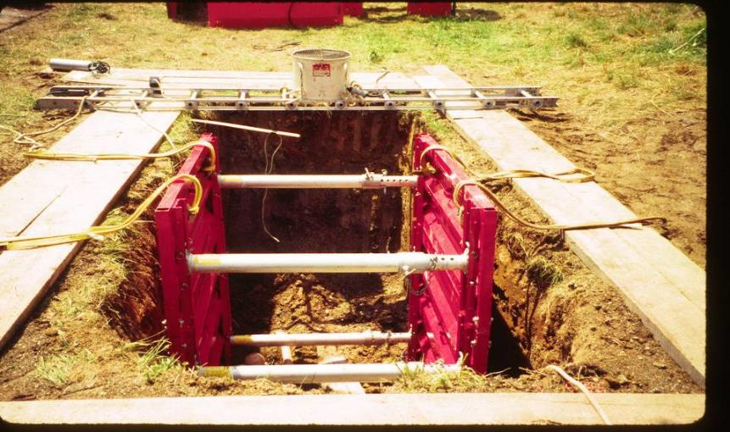
Sistemas pNeumáticos
Notes:
Sistema Neumatico a Mecanico

Slide 93
El Uso Seguro de Escudos
Los escudos se usan para proteger a los trabajadores de derrumbes, no para proporcionar apoyo a la zanja.
Los datos del fabricante deben estar en el sitio del trabajo.
El tope del escudo debe extender por encima de la zanja.
Con terrenos inclinados, la cima del protector debe extender 18 pulgadas encima de paredes verticales de zanja.
Los escudos pueden ser instalados uno sobre otro siempre que el escudo del fondo sea diseñado para la profundidad total de la zanja.
La zanja puede ser cavada 2 pies más bajo que el fondo del escudo, pero el escudo debe estar diseñado para esa profundidad.
Rellene alrededor de la caja para prevenir el movimiento lateral.

Slide 94
La Clasificación de Suelo
1926 Subparte P Aplicación A
Suelo Cementado
Suelo Cohesivo
Suelo Seco
Medios Agrietados
Suelo Granular
Sistema de Capas
Suelo Húmedo
Plástico
Suelo Saturado
Sistema de Clasificación de Suelos
Roca Estable
Suelo Sumergido
Fuerza liberada de la Compresión
Suelo Mojado

Slide 95
Categoría del Terreno:
Roca Estable
Material mineral natural y sólido que puede ser excavado con paredes verticales y se queda intacto mientras está expuesto. Ejemplos: el granito y piedra.
La determinación de roca estable puede ser difícil a menos que se conozca la existencia de grietas en ese caso no es roca sólida.

Slide 96
Clasificaciones del Terreno
Roca Estable
Tipo A
  Terreno Cohesivo con resistencia a compresión de 1.5 toneladas por pie cuadrado [tsf]
  Arcilla, arcilla silty, arcilla aernosa

Slide 97
Clasificaciones del Terreno (CONT.)
No es Tipo A si:
  Tiene fisuras
  Ha sido sujeto a vibración
  Ha sido previamente perturbado
  Tiene agua o filtraciones
  Forma parte de un sistema inclinado o escalonado de cuatro pies horizontales por cada uno vertical

Slide 98
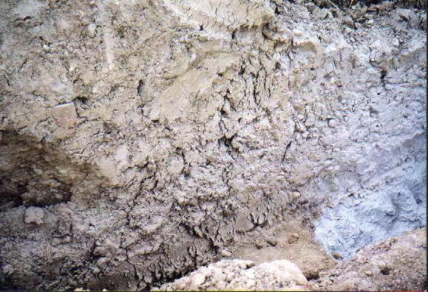
Terreno con Fisuras
Notes:
Cuan pronto va a fallar?

Slide 99
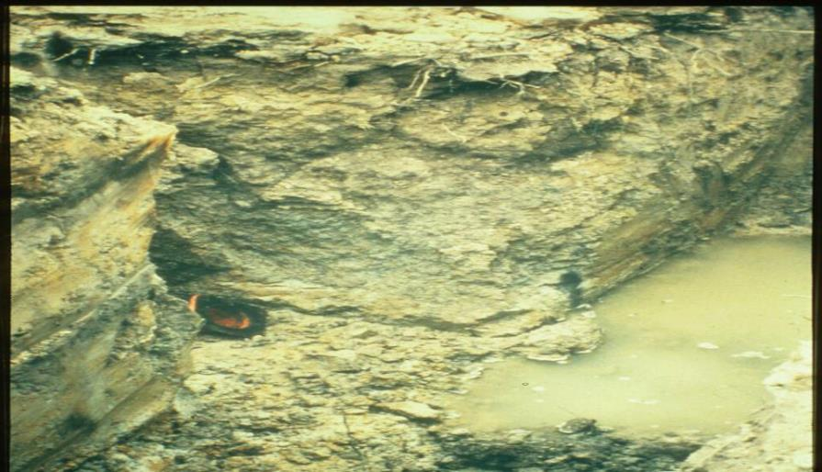
¿Demasiada Agua?
Notes:
Qué hay que hacer para que esta zanja sea segura?

Slide 100
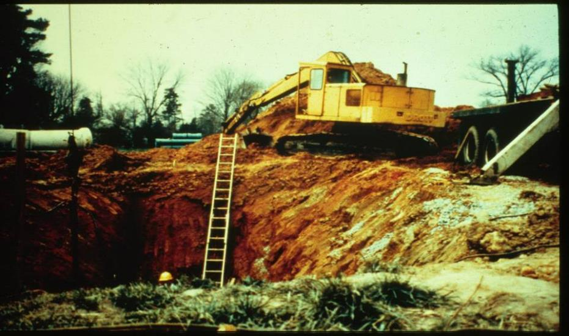
Peso y Vibración
Notes:
Cuanta presión se necesita de esta maquina para hacer caer esta zanja?

Slide 101
Tipos de suelo
Tipo B
  Terreno Cohesivo con Resistencia a compresión entre 0.5 tsf y 1.5 tsf
  Grava, marga del legamo, grava angular
  Terreno con fisuras, o sujeto a vibración

Slide 102
Tipos de suelo (cont.)
Tipo C
Terreno Cohesivo con Resistencia a la compresión de 0.5 tsf o menos
  Grava, arena, arena margosa, suelo sumergido, suelo de que el agua se acumule

Slide 103
MEDIDA DE FUERZA DEL SUELO Fuerza compresiva no confinada (UCS)
La cantidad de la presión (en toneladas por pie cuadrado (tsf)) que causa la falla de terreno.
OSHA - Clasificación de Terreno es basada en el UCS del suelo.

Slide 104
La Base de la Clasificación
La clasificación del suelo será hecha basada en los resultados de por lo menos un análisis visual y un análisis manual realizado por una persona competente

Slide 105
Prueba visual aceptable
Determine información cualitativa del sitio en general
El terreno adyacente a la excavación
El terreno que forma los lados de la excavación abierta
El terreno tomado como las muestras de la materia excavada
Estime el de tamaño de las partículas

Slide 106
Prueba visual acceptable (cont.)
Observe si hay evidencia de agua
El agua que se filtra por los lados
El nivel freático
Si existen fuentes de vibración que puede afectar la estabilidad del suelo
Evidencia de que el suelo ha sido previamente perturbado

Slide 107
Prueba manual aceptable
Plasticidad
La prueba de cinta y enhebra
La prueba de la fuerza seca
La prueba de la penetración del pulgar
Otras pruebas de fuerza
El penetrómetro del bosillo

Slide 108
La Prueba de Campo de la Sedimentación
El contenedor del fondo plano - por lo menos 7 pulgadas altas (un frasco viejo de aceitunas)
1-1/2 a 2 pulgadas de suelo
Coloque terreno en el frasco de vidrio
Vierta 5 pulgadas de agua encima del suelo

Slide 109
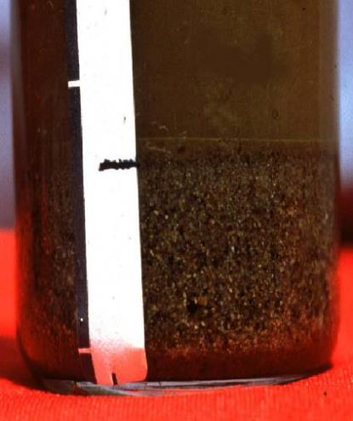
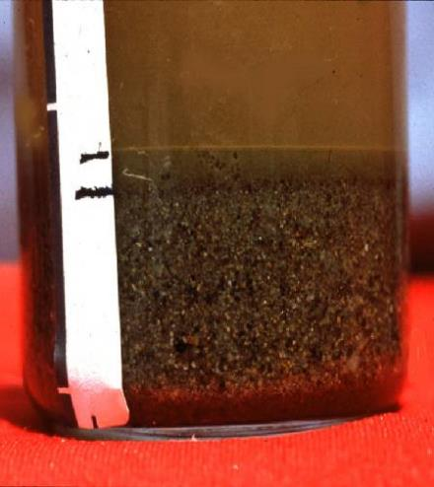
Prueba de sedimentación de campo (CONT.)
Después de 30 segundos la materia de tipo arena granular se asienta en el fondo
Después de 3 minutos materia del tipo de legmo se asiente encima de la arena

Slide 110
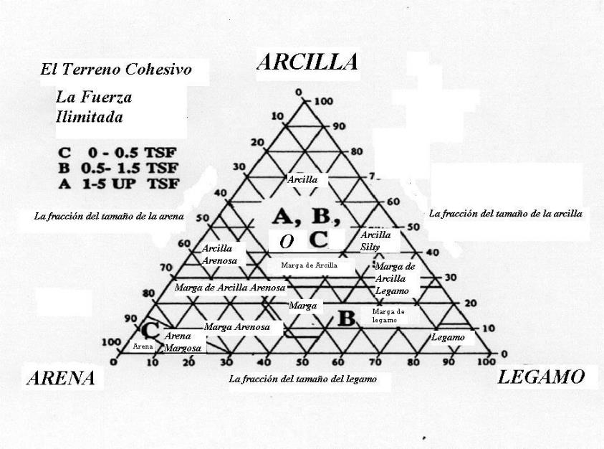
ARCILLA, ARENA Y RANURA
10% clay
10% silt
80% sand

Slide 111
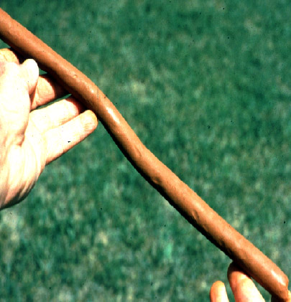
La Prueba de Cinta
Mezcle suelo + agua para hacer una masa plástica
Amase el material en una forma cilíndrica de 1/2 a 3/4 pulgada de diámetro
Colóquelo a través de la palma de la mano
Apriete entre el pulgar y la segunda coyuntura del índice

Slide 112
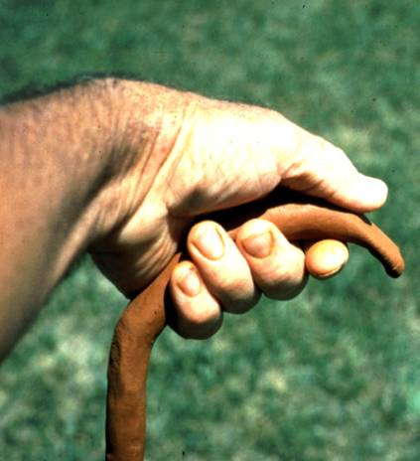
La Prueba de Cinta paso 1
Páselo por el pulgar
Apriételo hasta que forme de una tira de 1/8 a 1/4 pulgada del espesor
Déjelo colgar libremente de la mano

Slide 113
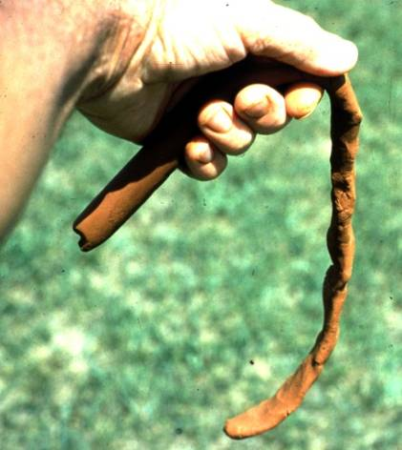
La Prueba de Cinta paso 2
Marga de arcilla formará apenas una cinta que se rompe fácilmente
La arcilla formará una larga cinta 6 a 8 pulgadas o más
El legamo produce una cinta corta con una apariencia rota

Slide 114
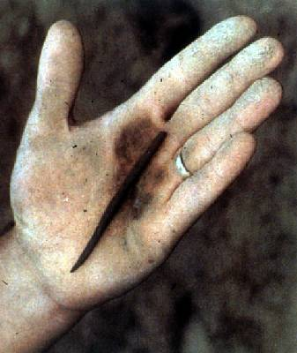
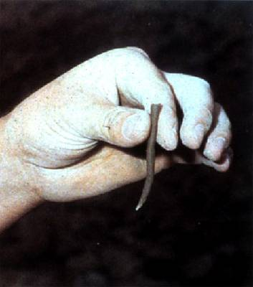
LA PRUEBA DEL LÁPIZ
Si puede sostener un cilindro pequeño de 2 pulgadas o más sin romperse, el terreno es cohesivo.

Slide 115
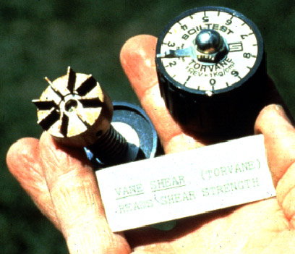
Shearvane / Torvane
Mide la resistencia del terreno

Slide 116
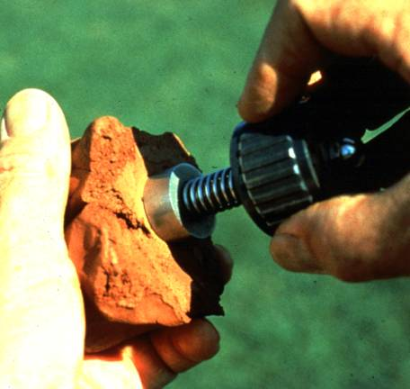
Shearvane / Torvane (Fuerza de corte)
Escoja un bloque fresco de terreno sin perturbar de la pila
Corte una superficie lisa en el bloque
Meta las veletas del dispositivo en la muestra
Retracte las veletas para mostrar impresión
Ponga el indicador a cero
Tenga dispositivo firmemente contra tierra y lo tuerce a la derecha hasta que el terreno falle

Slide 117

El Penetrómetro del Bosillo
El dispositivo está diseñado para el terreno de arcilla saturada
Mide la fuerza de compresión del terreno
Dos veces el valor de la fuerza de ciorte de mismo terreno
Anote la medida en el anillo de la máquina

Slide 118

PENETRÓMETRO DE BOSILLO

Slide 119

PENETRÓMETRO DE BOSILLO
(cont.)
Para comenzar la prueba, quite la tapa roja protectora y empuje el anillo hacia el cuerpo de el penetrómero hasta que llegue a la marque “O”
Lentamente presione hasta que la marca en el piston quede a nivel con el material.

Slide 120
El Penetrómetro del Bosillo (cont.)
Lea la fuerza en toneladas por pie cuadrado (tons-sq ft) leyendo la parte baja del anillo y repita el paso #1
Para suelos sin fuerza, utilize le adaptador de 1” y multiplique la lectura por .0625

Slide 121

La Prueba de la Penetración del Pulgar
La prueba de penetración del pulgar consiste en medir cuanto se puede penetrar el material haciendo presión con el dedo pulgar

Slide 122
La Prueba de la Penetración del Pulgar (cont.)
Si el pulgar penetra en el terreno sólo con gran dificultad, el terreno el probablemente de tipo A
Si el pulgar no penetra más que la longitud de la uña del pulgar, el probable que el terreno sea de tipo B
Si el pulgar penetra en toda la longitud del pulgar es el tipo de terreno C
La prueba de la penetración del pulgar es subjetiva y, por tanto, es la menos exacta de las pruebas.
Notes:
Manual técnico de OSHA, sección 5, capítulo 2

Slide 123
Clasificaciones
Estratos Geológicos Encamados
  Los terrenos son configurados en capas
  Debe ser clasificado por la tierra más débil
  Cada capa puede ser clasificada individualmente si una capa más fija está debajo de una capa menos fija
  Tipo C terreno yace encima de la roca estable

Slide 124
Clasificaciones (cont.)
Busque las condiciones siguientes:
  El tamaño de la partícula
    Si principalmente las son partículas finas entonces la materia es cohesiva
    Si principalmente la arena es tosca o grava entonces el material es granular
  La cohesión
    Si el material se queda en grupos la tierra tiene cohesión

Slide 125
La Fuerza del Terreno depende de:
El tipo de Tierra.
La cantidad de la humedad en el terreno.
Si el terreno ha sido perturbado previamente.

Slide 126
La Adición de Agua
El Peso adicional
  la Presión Hidrostática
La erosión de la Pared de Zanja
  el movimiento de agua mueve típicamente el terreno
La Congelación y el Deshielo
  tiene como resultado las grietas y la cohesión falsa
La ELIMINACION DE AGUA del SUELO ES CRITICA

Slide 127
COMPONENTES del TERRENO
Arcilla:
  Compuesto de partículas minerales menos de 0,002 Mm de diámetro
Legamo:
  Los fragmentos individuales del mineral que son de 0,002 a 0,05 Mm de diámetro.
Arena:
  Los fragmentos individuales de la roca o el mineral que son de diámetro de 0,05 a 2,0 Mm de diámetro.
Grava:
  Puede ser o angular o redondeada.

Slide 128
TERRENO COHESIVO
La tierra con un mucho contenido de arcilla que tiene la fuerza cohesiva.
No desmenuza.
Puede ser excavado con cuestas verticales de lado.
Es difícil de romper cuando seca.
Puede ser moldeado.
Exhibe la cohesión significativa aún cuando sumergido.

Slide 129
TERRENO COHESIVO (cont.)
Los terrenos que incluyen grava, la arena, el legamo.
Muy poco contenido de arcilla.
No tiene fuerza cohesiva.
Algunas tierras granulares húmedas exhiben la cohesión aparente.
No puede ser moldeado cuándo húmedo y desmenuza fácilmente cuando seca.

Slide 130

La Física del Terreno
Los derrumbes ocurren cuando el frente vertical de la zanja se corta por una línea de tensión (fisura o fractura) y se desploma la pared de la excavación
derrumbe

Slide 131

TOPPLING
Notes:
Derrumbe en una Zanja

Slide 132

HUNDIMIENTO
El hundimiento de la superficie y la protuberancia ocurre cuando una excavación no tiene apoyo y se puede crear una fuerza desequilibrada en la tierra.

Slide 133

EXCAVACIÓN SIN SOPORTE
Notes:
¿Puede el peso de esta grúa causar una protuberancia?

Slide 134

abultada
Notes:
¿Dónde está la grúa? ¿Es la linea de gas apoyada? ¿Apuntalamiento?

Slide 135

La Física del Terreno (cont.)
El tirar o el apretar son causados por la presión hacia abajo, creada por el peso de tierra o equipo adyacentes
Puede ocurrir aún cuándo el apuntalamiento o escudos han sido instalados apropiadamente

Slide 136

Las Fuerzas que Actuan en una Zanja
© ACR Publications Used By Permission

Slide 137

HIRVIENDO
El Hervir es evidenciado por un flujo de agua hacia arriba en el fondo del corte
Nivel freático alto es una causa
El Hervir llena rápidamente la zanja con agua aun cuando se utiliza una caja de zanja

Slide 138

El Hervir al Fondo de la Zanja

Slide 139

TRENCH CRACK
Las grietas de la tensión generalmente forma en una distancia horizontal de 0,5 - 7,5 veces la profundidad de la zanja

Slide 140

CORREDIZA
La Grieta de la tensión puede causar que la tierra deslice o se mueva

Slide 141
Inclinacion y Enbancamiento
1926 Subparte P Aplicación B
El ángulo real
La fuerza excesiva
Angulo máximo permitido
Exposición a corto plazo
La roca estable
Suelo de Tipo A
Suelo de Tipo B
Suelo de Tipo C

Slide 142
Inclinacion y el Enbancamiento
Las configuraciones e inclinas admisibles
  No exceder 1-1/2 horizontal a 1 vertical
  Los diseños deben seguir datos tabulados
  Identifique al ingeniero profesional registrado que aprobó el diseño

Slide 143

Diseño INCORRECTO
Notes:
¿Trató de inclinar?

Slide 144

Pendiente INCORRECTA
Notes:
Escalonamiento?

Slide 145

Cuestas Admisibles
Las cuestas admisibles maximas para excavaciones menos de 20 pies (6.09 m) en la base del tipo y el angulo de horizontal

Slide 146



Los Ejemplos del Inclinar para Terrenos Diferentes
Tipo A Tipo B
Tipo C

Slide 147


Escalonamiento
Sólo ser utilizado en terreno de Tipos A y B
Tipo A Tipo B

Slide 148

SUELO TIPO A
Terreno de Tipo A
Apuntalamiento o escudos para lados verticales de la porción más baja
¾ : 1
20 pies de la profundidad máxima
Escudos 18 pulgadas encima de proteger de la materia que cae

Slide 149

SUELO TIPO B
Terreno deTipo B
La porción más baja con los lados verticales que son apoyados o tienen los escudos
Cuesta de 1:1
El espacio libre de 18” en la cima del protectores

Slide 150

SUELO TIPO C
El terreno de Tipo C: Los lados verticales hacia abajo- no soportado
1 ½ : 1
Profundidad de 20 pies máximo
18 pulgadas encima de prevenir la entrada de tierra

Slide 151

Configuraciones de las Cuestas de Excavaciones en el Terreno Encamada

Slide 152


Configuraciones de taludes Excavaciones en suelos en capas

Slide 153

Las Excavaciones en Terreno de Tipo A

Slide 154
El Apuntalamiento con Madera
1926 Subparte P Ap. C
Uso y limitaciones
  Las zanjas deben tener 20 pies de profundidad o menos
  Cada tabla presenta los tamaños mínimos de miembros de madera para utilizar en un sistema de apuntalamiento
  Las tablas son de la Oficina Nacional de Estándares (NBS)

Slide 155

EG 1: Apuntalamiento de madera
Notes:
Sistema de madera siendo construido

Slide 156

EG 2: Apuntalamiento de madera
Notes:
Sistema de Madera en su lugar

Slide 157

Apuntalamiento con Madera

Slide 158
Apuntalamiento Hidráulico de Aluminio
1926 Subparte P Ap D
Uso y limitaciones
  Los relieves verticales y rieles horizontales
  Propiedades equivalentes de fuerza
  2 pulgadas del diámetro de dentro del cilíndro - la capacidad segura mínima de no menos de 18000 lbs de la compresión en la extensión máxima
  3 pulgadas del diámetro de dentro del cilíndro - la capacidad no menos de 30000 lbs la carga axial de la compresión
  El mínimo de 3 relieves verticales espaciado igualmente

Slide 159


Hidráulico de aluminio
Apuntalamiento Hidráulico Vertical de Aluminio
(Refuerzos puntuales)
Sistema de agua de apuntalamiento hidráulico de aluminio
(Con madera contrachapada)

Slide 160


APILADO Y TÍPICO Hidráulico
Apuntalamiento Hidráulico Vertical de Aluminio
(Apilado)
Sistema de agua de apuntalamiento hidráulico de aluminio
(Típico)

Slide 161

Hidráulico de aluminio
Notes:
El Apuntalamiento Hidráulico de Aluminio

Slide 162

Apuntalamiento Hidráulico de Aluminio
Notes:
El Apuntalamiento Hidráulico de Aluminio

Slide 163

Uso de arriostramiento puntual
Notes:
El Apuntalamiento hidráulico de aluminio

Slide 164

Uso de apuntalamiento hidráulico
Notes:
Apuntalamiento neumático con ventilación usado en el rescate

Slide 165



Las alternativas al Apuntalamiento de Madera
1926 Subparte P Ap. E
Gatos neumáticos e hidráulicos
Tornillo Jack

Slide 166

Alternativas al apuntalamiento de madera
1926 Subparte P Aplicación E

Slide 167

CILINDRO HIDRÁULICO
1926 Subparte P Ap. E

Slide 168

aluminum hydraulic shoring
Notes:
Apuntalamiento neumatico con ventilación siendo utilizado en rescate

Slide 169
Otros Factores que Influyen Derrumbamientos
Las Zanjas que se Cruzan
Terreno previamente Perturbado
Vibración
Carga sobrecargada
Capas inclinadas
El Secado / la Saturación
El Tiempo independiente

Slide 170
1. Falacias Y Equivocaciones
¿A cual profundidad/anchura ocurren la mayoría de los incidentes?
  Al profundo de 6-8 pies y menos de 6 pies de anchura

Slide 171
2. Falacias Y Equivocaciones
La mayoría de los incidentes ocurren en el mal tiempo.
  Falso
  La mayoría de los incidentes ocurren en el tiempo bueno - trabajadores son más cuidadosos en el mal tiempo
Notes:
Descongelando de la tierra.
La tierra secando.

Slide 172
3. Falacias Y Equivocaciones
La arcilla es el de tipo tierra menos peligrosa.
  Falso
  La arcilla parece fuerte pero es muy engañosa - la mayoría de los accidentes fatales de zanja ocurren en la tierra de arcilla

Slide 173

EL DERRUMBAMIENTO TÍPICO

Slide 174
El Resumen
Las leyes, los reglamentos, los estándares de la excavación
Clasificación del Terreno
El Probar del Terreno
Las Responsabilidades de la Persona Competente
Los Peligros de la Zanja
Sistemas Protectores

